Slide 1

平台排程作業

Slide 2
處理排程作業的Service
(各作業)
TaskEdit 排程工作設定
(平台)
排定的工作
(Windows 主機)

Slide 3
處理排程作業的Service
(各作業)
TaskEdit 排程工作設定
(平台)
排定的工作
(Windows 主機)

Slide 4
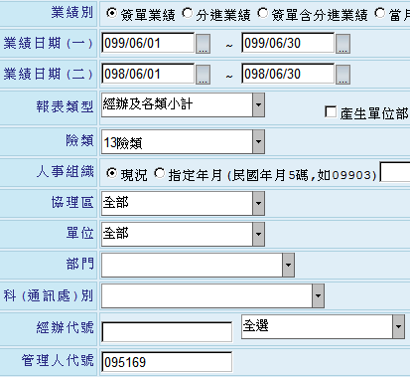
SAM301000
經辦業績匯總表
處理排程作業的Service

Slide 5
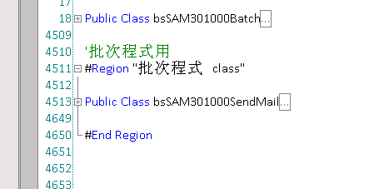
處理排程作業的Service

Slide 6
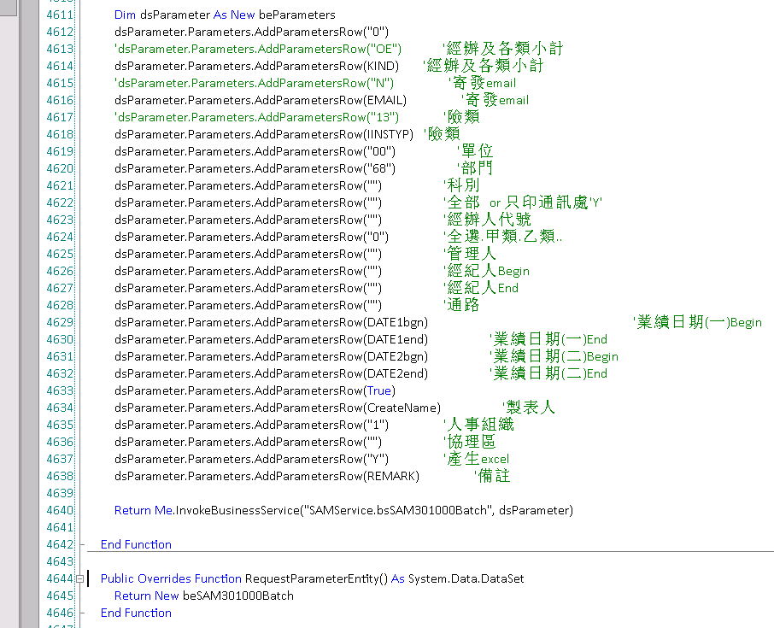
處理排程作業的Service

Slide 7
處理排程作業的Service
(各作業)
TaskEdit 排程工作設定
(平台)
排定的工作
(Windows 主機)

Slide 8
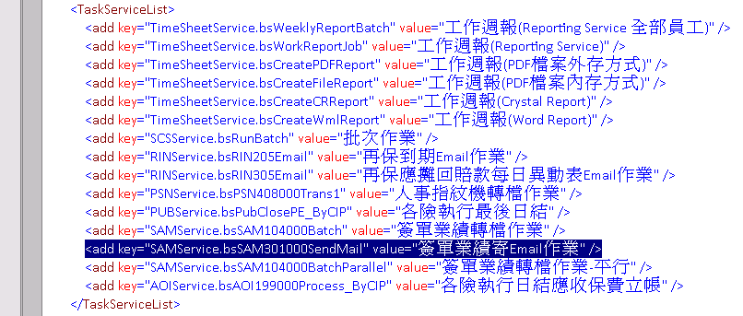
TaskEdit 排程工作設定
Web.config

Slide 9
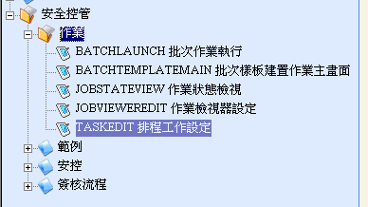
TaskEdit 排程工作設定

Slide 10
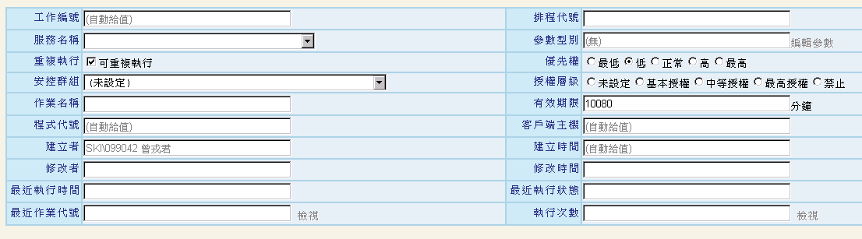
TaskEdit 排程工作設定

Slide 11
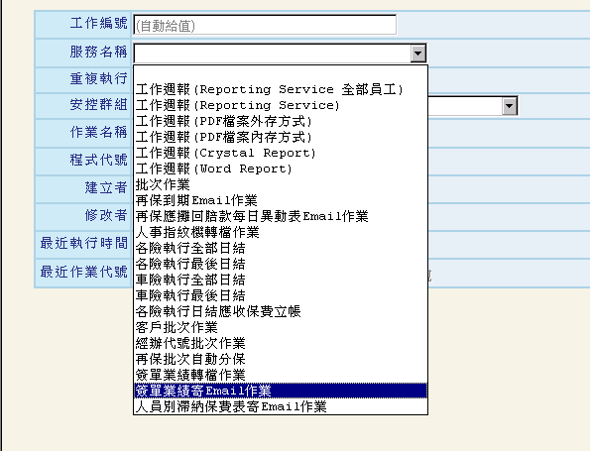
TaskEdit 排程工作設定

Slide 12
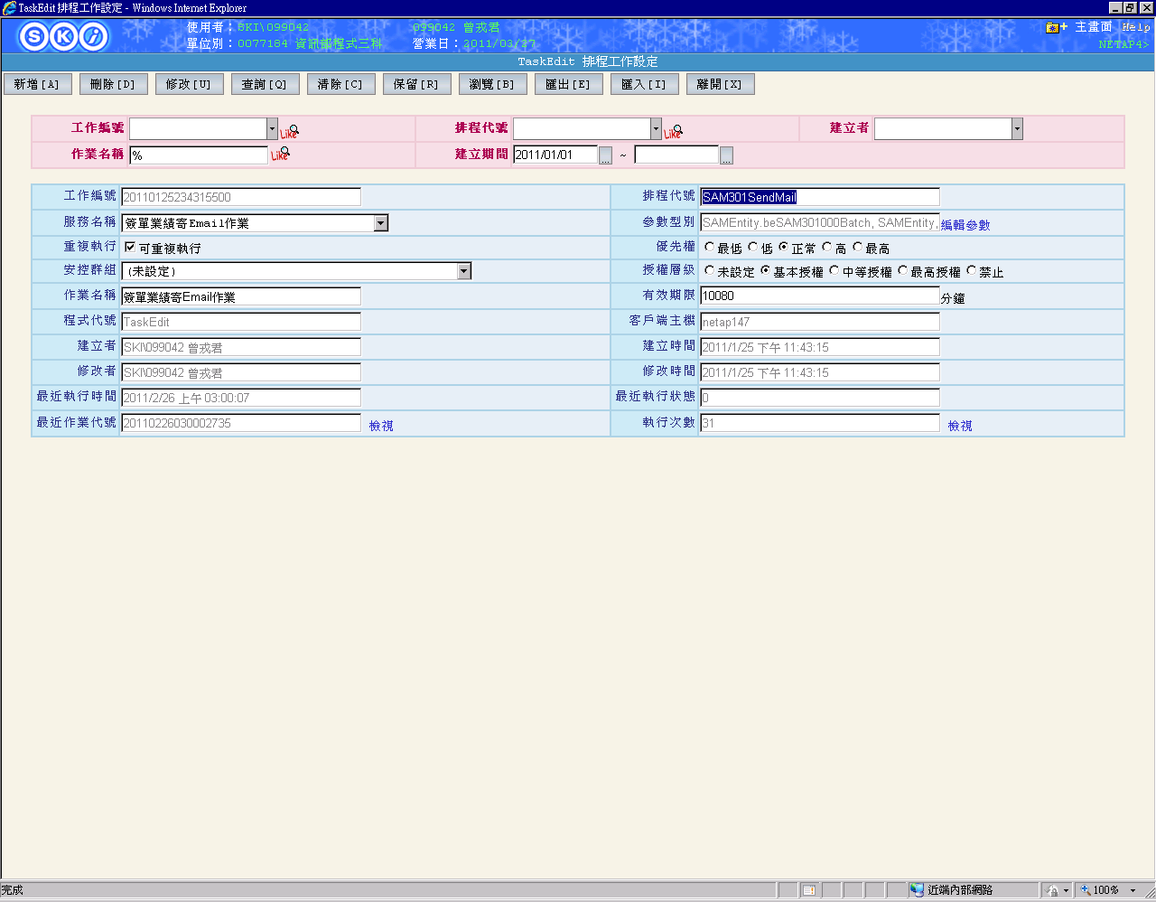
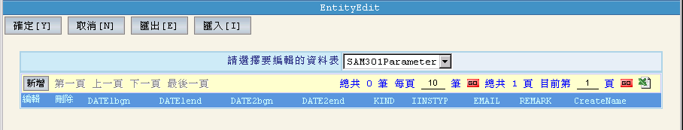
TaskEdit 排程工作設定

Slide 13
處理排程作業的Service
(各作業)
TaskEdit 排程工作設定
(平台)
排定的工作
(Windows 主機)

Slide 14
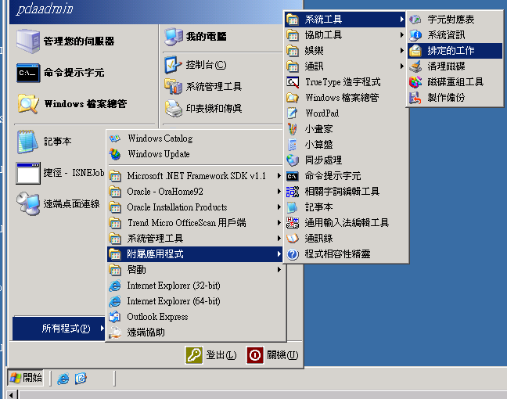
排定的工作

Slide 15
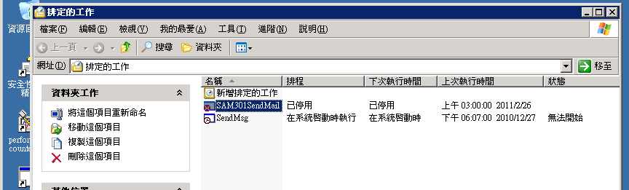
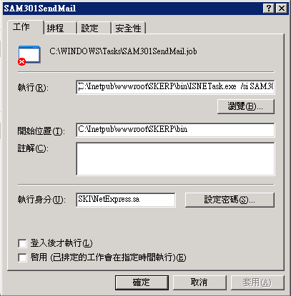
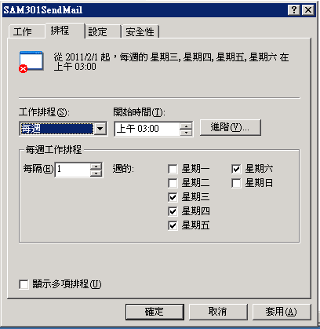
排定的工作
C:\Inetpub\wwwroot\SKERP\bin\ISNETask.exe /si SAM301SendMail /ac

Slide 16
報告完畢

